Slide 1

SPRING WEB MVC FRAMEWORK
장안대학교 인터넷정보통신과

Slide 2
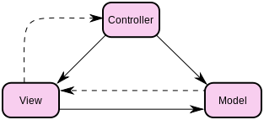
MVC 디자인 패턴
MVC(Model–View–Controller) 디자인 패턴은 애플리케이션 개발에서 하나의 책임을 구현할
때 Model, View, Controller의 세 모듈로 분리하여 개발하는 디자인 패턴
장점
 사용자 인터페이스 화면으로부터 비즈니스 로직을 분리하여 애플리케이션의 시각적 요소와 그 이 면에서 실행되는 비즈니스 로직을 디자이너와 개발자들이 나누어 개발할 수 있다.
 서로 영향 없이 쉽게 고칠 수 있는 애플리케이션을 만들 수 있다.
Model
 데이터베이스 입출력과 데이터의 가공을 담당하는 Business Logic 을 수행하는 모듈
 Business Layer
View
 사용자 인터페이스와 같이 시각적인 표현(화면)을 담당하는 모듈
 프리젠테이션 Layer, 자바 웹 애플리케이션에서는 JSP를 통해서 구현
Controller 영역
 컨트롤러는 모델과 뷰사이에 데이터의 흐름을 관리하는 모듈
 사용자의 요청을 받아 모델에 데이터를 요청하며, 이를 View에게 전달하여 화면 작성
66

Slide 3

MVC 모델
JSP간 복잡한 이동
http 요청
JSP JSP
HTML+Java
JSP
db
JSP서 DB 직접 접근
JSP
http 응답
http 요청
JSP
db
MVC 모델 1
JSP
JSP
Java Bean
http 응답
JSP
JSP
일관된 응답요청관리
http 요청
http 응답
 | Servlet (Controller | )
JSP
MVC 모델 2
JSP
)
db
Bean (Model
JSP
JSP
JSP
JSP
(View)
67

Slide 4
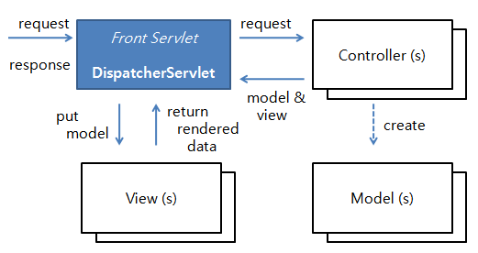
Front Controller Pattern
MVC 디자인 패턴을 그대로 웹애플리케이션에 적용하면 많은 사용자의 요청에 각각의 컨트롤러 가 연결되어 독립적으로 실행되므로, 서버 입장에서는 웹 애플리케이션 전체 실행에 대하여 일괄 적으로 처리하기 어렵다.
프론트 컨트롤러 패턴은 대표 컨트롤러(Front Controller)를 두고 들어오는 모든 요청을 받아 적절 한 컨트롤러에 처리를 위임하고 그 결과를 반환해주는 역할을 담당하도록 하는 디자인 패턴
HTTP 요청
HTTP 응답
68

Slide 5
Spring Web MVC
◎ 웹 애플리케이션의 특징
 Web에서는 main() 메서드를 호출할 방법이 없다.
 여러 사용자가 동시에 웹 어플리케이션을 사용한다.
 main() 메서드 역할을 할 서블릿이 필요하다.
 이 기능을 담당하는 서버측 자바 프로그램을 JSP/Servlet 서블릿(Java Servlet)이라 한다.
스프링 웹 MVC 프레임워크에서는 Front Controller인 DispatcherServlet이 서블릿 역할을 담당 한다.
DispatcherServlet은 각종 요청을 적절한 서비스에 분산시켜주며 각 서비스들이 처리한 결과 를 다양한 형식의 View 화면에 표시될 수 있도록 한다.
69

Slide 6
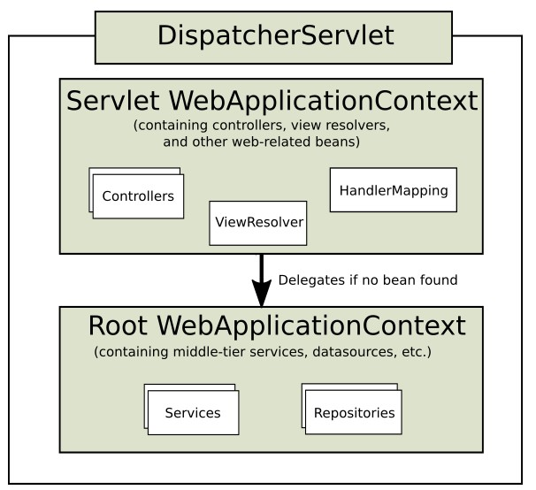
Spring Web MVC (2)
WebApplicationContext 인터페이스는 ApplicationContext 인터페이스를 웹 환경에
서 IoC 컨테이너를 사용할 수 있도록 기능을 확장한 인터페이스이다.
스프링 MVC 서블릿 컨테이너에는 WebApplicationContext 인터페이스를 구현하 여 2 종류의 웹 IoC 컨테이너(WebApplicationContext )를 생성한다
ContextLoaderListener에 의해서 Root WebApplicationContext가 만들어지고 DispatcherServlet이 생성될 때 DispatcherServlet이 직접 관리하는 WebApplicationContext이 생성되어 Root WebApplicationContext을 상속한다.
70

Slide 7
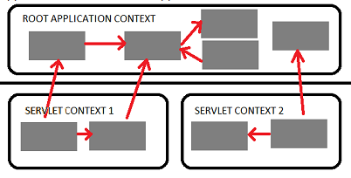


WebApplicationContext
◎ ApplicationContext 인터페이스를 웹 환경에서 사용할 수 있도록 필요한 기능을 확장
한 인터페이스
 WebApplicationContext 인터페이스를 구현하여 2 종류의 웹 환경 스프링 IoC 컨테이너 (WebapplicationContext)를 생성한다.
 ContextLoaderListener는 Root WebapplicationContext를 생성하고 DispatcherServlet은 전용 WebapplicationContext을 생성한다.
 DispatcherServlet WebapplicationContext는 먼저 생성된 Root WebapplicationContext의 빈을 상속받아 사용할 수 있다.
 DispatcherServlet WebapplicationContext는 여러 개 생성될 수 있으며 빈은 상호간 공유할 수 없다. 그러나 Root WebapplicationContext의 빈은 상속하여 모두 사용할 수 있다.
DispatcherServlet
ContextLoaderListener Context
WebApplicationContext
요청
ApplicationContext
DispatcherServlet Context
71

Slide 8
Spring 웹 프로젝트 환경 구성
JRE 설치
JDK(Java Development Kit) 설치
 PATH 설정 : C:\Program Files\Java\jdk1.8.0\bin
 CLASSPATH 설정 : C:\Program Files\Java\jre8\lib
Jre는 바이트코드(xxx.class)를 찾아 실행한다. 바이트코드를 찾을 위치나 파일을 모두 등록한다.
 JAVA_HOME 설정 : C:\Program Files\Java\jdk1.8.0\
Tomcat JSP 컨테이너 설치
Apache 웹 서버 설치 및 Tomcat 연동 (개발 환경에서는 불필요)
Eclipse 설치
Eclipse에 tomcat 서버 연동
STS(Spring Tool Suite) 설치
72

Slide 9
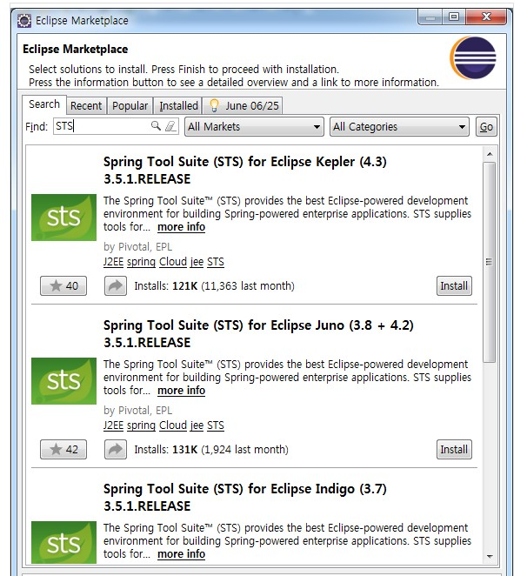
Spring 설치 (STS:Spring Tool Suite) 설치
STS(Spring Tool Suite) 설치
STS는 이클립스에서 스프링을 개발을 편리하게 하는 개발도구이다. 스프링에서는 STS를 다음과 같이 정의한다. (http://spring.io/tools)
이클립스에서 STS설치.
상단의 Help > Eclipse Marketplace를 선택한다.
Marketplace에서 STS를 검색한다.
STS(Spring Tool Suite) 설치확인
1) File > New > Others>Spring 확인
73

Slide 10
Project의 표준화
프로젝트 관리의 문제점
 Spring 프로젝트는 개발자에 따라 다양한 구조로 개발할 수 있다.
 프로젝트는 많은 라이브러리들을 활용해서 개발을 진행하며 라이브러리가 많아지면 관 리가 힘들어진다.
Maven
 Apache Maven team 이 개발한 Maven은 프로젝트의 전체적인 라이프 사이클(Build Life cycle)을 관리하는 개발도구
 프로젝트의 표준을 제공하고, 의존 관계를 관리하고, 플러그인 빌드(life cycle)를 제공하는 도구
 문서화, 리포팅, 소스코드 관리, 릴리즈, 배포 기능
 많은 오픈소스 프로젝트들이 Maven 프로젝트로 구성되어 있어 오픈소스를 분석에 편리
 pom.xml을 이용한 정형화된 빌드 시스템, Xml 기반 프로젝트 구성 관리
 의존 라이브러리를 pom.xml 파일을 통해서 관리하므로 버전(형상)관리 시스템으로 공유
할 파일의 크기가 줄어든다.
Gradle.
 Build라는 동적인 요소를 XML을 사용하여 관리하는 어려움
설정 내용이 길어지고, 가독성 떨어짐
의존관계가 복잡한 프로젝트 설정하기에 부적절
 자바 코드와 유사한 Configuration Injection 방식을 사용
 Gradle이 Maven에 비해 빠르며, 하위 프로젝트가 많을수록 더욱 유리
74

Slide 11
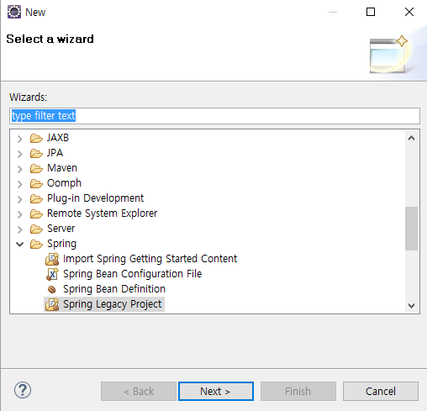
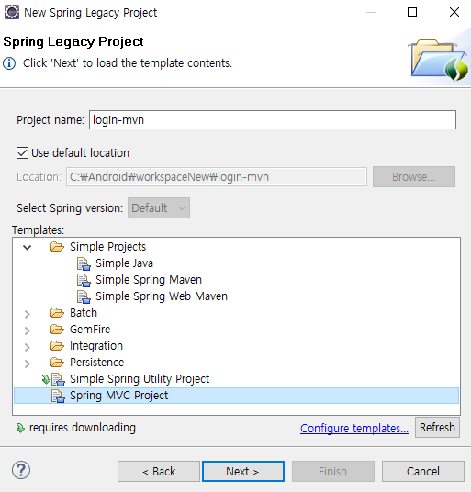
Maven project 구성(1)
1. File > new> other > Spring > Spring Legacy project > next >
3. 입력
2. 선택
7
5

Slide 12
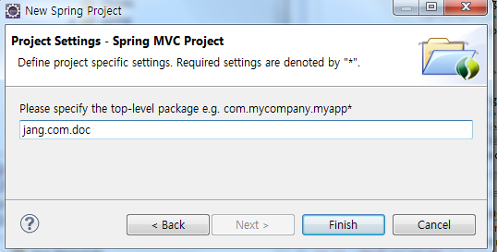
Maven project 구성(1)
76
com.jang.doc
1. 입력

Slide 13
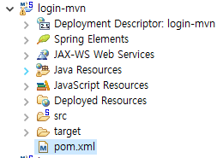
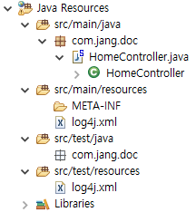
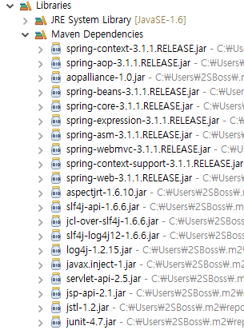
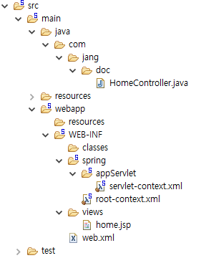
Maven project 구성
1. 실행 및 결과 확인

Slide 14
Web IoC 컨테이너 구성방법
web .xml
ContextLoaderListener와 DispatcherServlet는 각각 별도의 WebApplicatonContext를 생성
ContextLoaderListener WebApplicatonContext
이 가 되고 DispatcherServlet WebApplicatonContext은 빈을 상속
DispatcherServlet은 bean을 생성하고 Client 요청을 bean에 연결하며 처리 결과를 view에 할당한다.
[servlet-name]-servlet.xml
servlet-context.xml
applicationContext*.xml
root-context.xml

Slide 15
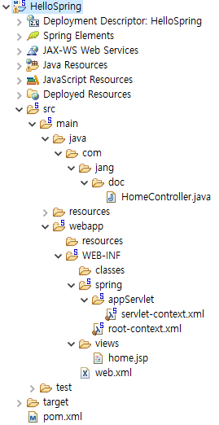
IoC 컨테이너 설정(web.xml)

Slide 16
Web.xml
Web Application의 Deployment Descriptor(환경파일 : 배포서술자, DD파일)로 서 XML 형식의 파일
web.xml은 Web Application이 웹서버(Tomcat) )에서 최초 구동될 때, WEB- INF 디렉토리에 존재하는 web.xml을 읽고, 그에 해당하는 웹 애플리케이션 설정을 구성한다.
모든 Web application은 반드시 하나의 web.xml 파일을 가져야 함
위치 : WEB-INF 폴더 아래
web.xml 파일의 설정들은 Web Application 시작시 메모리에 로딩됨.
web.xml 파일을 수정할 경우 web application을 재시작 해야함

Slide 17
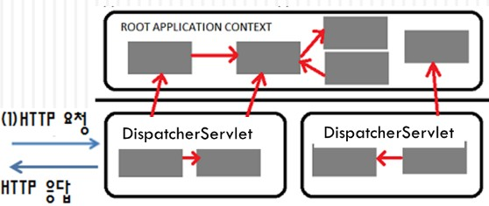
DispatcherServlet 등록 (Web.xml )
ContextLoaderListener 등록
------------------------------------------------------------------------------------------------
<listener>
<listener-class>org.springframework.web.context.ContextLoaderListener</listener-class>
</listener>
<context-param>
<param-name>contextConfigLocation</param-name>
<param-value>/WEB-INF/applicationContext*.xml</param-value>
</context-param>
--------------------------------------------------------------------------------------------------
listener
스프링 WebApplication 시작과 종료시에 발생하는 이벤트를 처리하는 클래스 ContextLoaderListener 는 root ApplicationContext 생성 및 초기화
자동설정
ApplicationContex 클래스 - XmlWebApplicationContext
XML 설정화일 위치 - /WEB-INF/applicationContext.xml
∎ contextConfigLocation
하나 이상의 설정 화일을 사용할 경우 <context-param> 태그 안에 여러 줄에 입력하거나 공백으로 분리
<param-value>
/WEB-INF/root-context.xml
/WEB-INF/applicationContext.xml
</param-value>

Slide 18

DispatcherServlet 등록(Web.xml )
-^{s}--^{e}-^{r}-^{v}-^{l}-^{e}--^{t}-^{등}---^{록}-----------------------------------------------------------------------------------
<servlet>
<servlet-name>SpringHello</servlet-name>
<servlet-class>org.springframework.web.servlet.DispatcherServlet</servlet-class>
<load-on-startup>1</load-on-startup>
<init-param>
<param-name>contextConfigLocation</param-name>
<param-value>/WEB-INF/SpringHello-servlet.xml </param-value>
</init-param>
</servlet>
--------------------------------------------------------------------------------------------------
서블릿 이름을 다르게하면 하나의 웹 어플리케이션에 여러 개의 DispatcherServlet을 등록 할 수 있다.
자동 설정: XML 설정화일 위치 - /WEB-INF/ [servlet-name]-servlet.xml
<load-on-startup> - 서블릿 컨테이너가 등록된 서블릿을 생성하고 초기화하는 순서
하나 이상의 설정 화일을 사용할 경우 <init-param> 태그 안에 여러 줄에 입력하거나 공백으로 분리

Slide 19
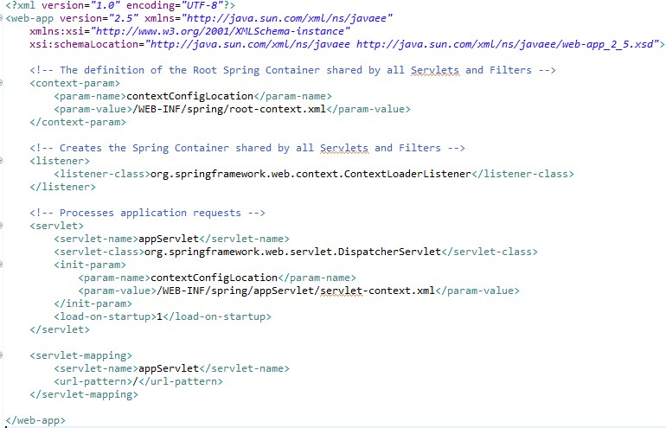
IoC 컨테이너 생성 - web.xml 기본
Root WebApplicatonContext 구성
DispatcherServlet 과
Servlet WebApplicatonContext 구성
DispatcherServlet이 여러 개 일때 로 숫자가 작은 것부터
먼저 로딩
DispatcherServlet이 요청 받을 URL 패턴지정 예: *.do

Slide 20
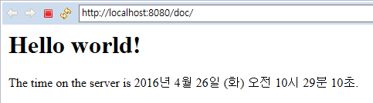
Web.xml 추가 -한글처리
3. 실행 결과 확인
<!-- utf-8 filter -->
<filter>
<filter-name>encodingFilter</filter-name>
<filter-class>org.springframework.web.filter.CharacterEncodingFilter</filter-class>
<init-param>
<param-name>encoding</param-name>
<param-value>UTF-8</param-value>
</init-param>
<!-- forceEncoding true 값을 주지 않을 경우 강제 인코딩 하지 않는다 -->
<init-param>
<param-name>forceEncoding</param-name>
<param-value>true</param-value>
</init-param>
</filter>
<filter-mapping>
<filter-name>encodingFilter</filter-name>
<url-pattern>/*</url-pattern>
</filter-mapping>
1. <context-param> 위에 추가
2. url 멀티미디어 파일 패턴 매칭 마지막 </web-app> 위에 추가
<servlet-mapping>
<servlet-name>default</servlet-name>
<url-pattern>*.css</url-pattern>
<url-pattern>*.js</url-pattern>
<url-pattern>*.gif</url-pattern>
</servlet-mapping>
servlet-context.xml 파일에 다음 등록
<mvc:default-servlet-handler />

Slide 21
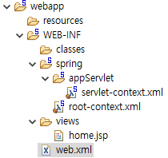
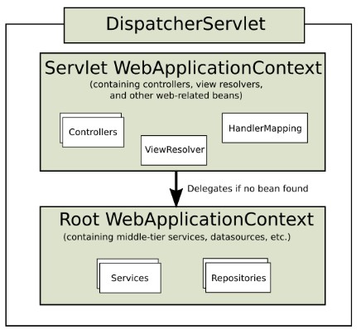
root-context.xml 작성
<?xml version="1.0" encoding="UTF-8"?>
<beans xmlns="http://www.springframework.org/schema/beans" xmlns:xsi="http://www.w3.org/2001/XMLSchema-instance" xsi:schemaLocation="http://www.springframework.org/schema/beans
http://www.springframework.org/schema/beans/spring-beans.xsd">
<!-- Root Context: defines shared resources visible to all other web components -->
</beans>
여러 DispatcherServlet WebApplicatonContext 에서 공유할 빈 생성 예: Datasource등 DB 관련빈 , 서비스 계층 등 저장소에 관련 된 빈

Slide 22
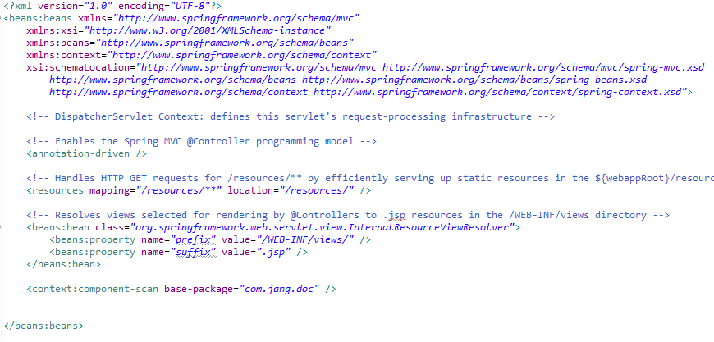
servlet-context.xml 작성
여러 DispatcherServlet WebApplicatonContext 에서 공유할 생성
예: Datasource등 DB 관련빈 , 서비스 계층 등 저장소 관련 된 빈

Slide 23
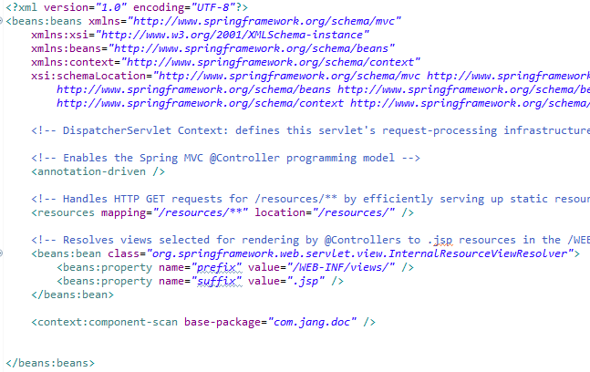
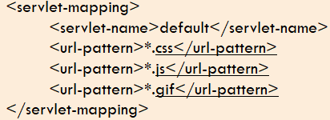
DispatcherServlet 설정화일 생성
◎ servlet-context.xml 의 주요 기능
 IoC 컨테이너(Servlet WebApplicatonContext)에 생성되어야 하는 객체(beans)를 선언
 요청에 대응하는 컨트롤러 처리기를 연결(HandlerMapping )
 ViewResolver를 통하여 컨트롤러 처리 결과를 받을 View를 결정하고 전송
 요청을 처리하고 적절한 뷰를 렌더링하도록 여러가지 전문화된 빈을 사용
@MVC 스타일의 컨트롤러에서 자주 사용되는 validator, conversionService, messageConverter를 자동으로 등록해주는 간편 빈 설정용 태그
@Controller @RequestMapping 이용한 핸들러 매핑 전략 등록, @Valid
컨트롤러 처리 결과를 받을 View 경로와 확장자 지정
Component scan 지정

Slide 24
WebApplicationContext의 전용 빈 타입
DispatcherServlet는 사용자의 요청을 처리하고 적절한 뷰를 렌더링하도록 전문화된 빈을 사용한다.
 사용자요청을HandlerMapping
처리할 적절한 핸들러를 검색한다.
 핸들러를 찾으면 모델을 준비하거나 랜더링하기 위해서 핸들러와 연결된 실행 체인을 순서대로 실 행한다.
 HandlerAdapter - 어노테이션이 붙은 컨트롤러를 호출하려면 다양한 어노테이션을 처리해야 한다.
ViewResolver
 논리적인 스프링 기반의 뷰 이름을 실제 View 타입으로 처리한다.
MultipartResolver
 HTML 폼에서 업로드하는 파일을 처리하는 등의 멀티파트(multi-part) 요청을 파싱한다.
LocaleResolver
 국제화된 뷰화면을 제공할 수 있도록 클라이언트가 사용하는 로케일을 처리한다.
FlashMapManager
 한 요청에서 다른 요청으로 속성을 전달하는데(보통은 리다이렉트사이에서) 사용할 수 있도록 "입 력" FlashMap과 "출력" FlashMap을 저장하고 획득한다.
HandlerExceptionResolver
 예외를 뷰에 매핑하고 더 복잡한 예외 처리 코드도 사용할 수 있다.

Slide 25
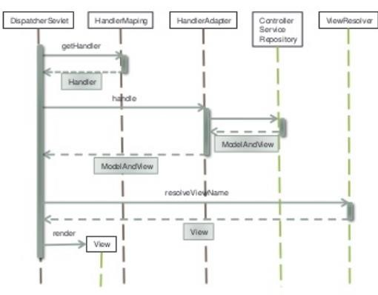
DispatcherServlet 처리 순서
◎ DispatcherServlet에 사용자 요청이 들어오면 다음과 같이 처리하기 시작한다.
 WebApplicationContext는요청을 검색해서 처리과정 중 사
용할 수 있는 빈을 바인딩한다.
 로케일 리졸버(LocaleResolver)는 처리 요청이 있으면 국제 화된 뷰화면을 제공할 수 있도록 클라이언트가 사용하는 로케일을 처리할 수 있도록 한다.
 테마 리졸버(ThemeResolver)는 뷰같은 요소들이 어느 테 마를 사용할지 결정하도록 요청에 바인딩된다..
 멀티파트 파일 리졸버를 지정하면 요청이 멀티파트인지 검사한다. 멀티파트라면 진행중인 다른 요소들의 추가적 인 처리를 위해 요청을 MultipartHttpServletRequest로 감싼 다.
 HandlerMapping은 사용자 요청을 처리할 적절한 핸들러 를 검색한다. 핸들러를 찾으면 모델을 준비하거나 랜더링 하기 위해서 핸들러와 연결된 실행 체인을 순서대로 실행 한다.
 ViewResolver는 모델이 반환되면 뷰를 렌더링한다. 모델 이 반환되지 않으면요청이 이미 실행되었기 때문에 뷰도 렌더링하지 않는다.

Slide 26
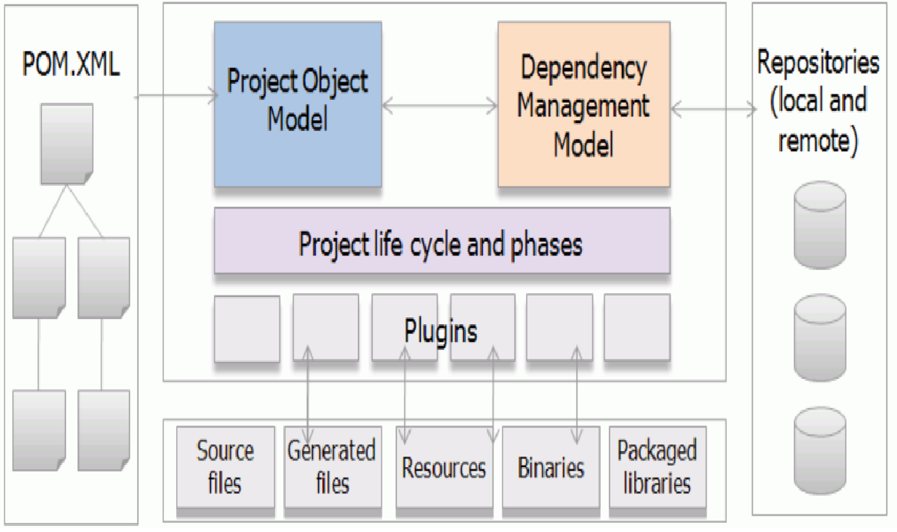
POM 파일에서 project 설정
Maven으로 프로젝트 설정시에는 의존관계 라이브러리 (*.jar) 파일을 다운로드 받아 WEB- INF/lib 에 따로 설정할 필요가 없음
pom.xml 에 해당 의존관계 라이브러리에 대한 의존관계를 기술해 주면 자동으로 관련 라
이브러리를 다운로드 받아 프로젝트에서 사용 가능

Slide 27
POM 의 구성(POM.xml)
<project>
프로젝트 일반 정보
<repositories></repositories>
<properties></properties>
<dependencies></dependencies>
<build>
<plugins>
<plugin></plugin>
<plugins>
</build>
</project>
프로젝트 이름, 설명, 버전 정보 등을 기술
메이븐 디폴트 저장소 아닌 다른
원격 저장소 위치 지정
라이브러리의 버전을 일괄적으로 적용하거나 내부 속성등 을 설정
프로젝트에서 사용할 의존관계 라이브러리들을 정의
Maven 프로젝트는 기본적으로 JDK v1.6 로 설정 WTP (Web Tools Platform) 지원을 하기위한 plugins 항목 설정

Slide 28
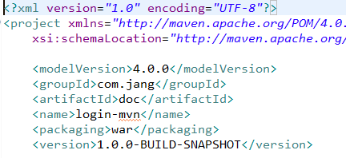
POM 파일에서 project 설정
◎ General Information (프로젝트 정보 생성) - 프로젝트 이 름, 설명, 버전 정보 등을 기술  <project> - pom.xml 파일의 ROOT.  <modelVersion> - 현재 POM이 사용하고 있는 버전.  <groupId> - 프로젝트를 만든 조직이나 그룹의 유일 한 식별자. 보통 자바 패키지 만드는 형식으로 지정  <artifactId> - 프로젝트에서 생성하는 결과물의 이름
에 사용되는 속성  <packaging> - 패키징 할 파일 형식을 지정 (JAR, WAR, EAR 등등)  <version> - 프로젝트의 버전을 표시한다. 위에 SNAPSHOT이라고 붙은 것은 개발 상태일 때  <name> - 프로젝트의 이름  <url> - 프로젝트 사이트  <description> - 프로젝트 설명

Slide 29
Repository (저장소)
메이븐에서는 디폴트로 http://repo1.maven.org/maven2/ 에 있는 repository 를 참고
<dependency>에 따라서 추가할 원격 Repository 위치를 검색하여 지정
Oracle ojdbc6는 위의 위치에 없으므로 다음의 별도 지정 장소 지정
<repositories>
<repository>
<id>codelds</id>
<url>https://code.lds.org/nexus/content/groups/main-repo</url>
</repository>
</repositories>
Ojdbc6 넣을때 꼭 입력

Slide 30
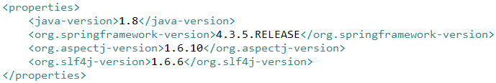
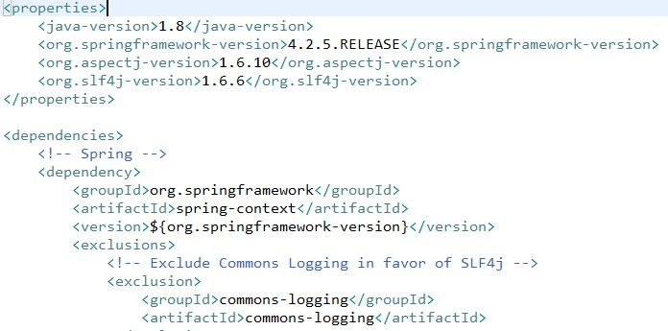
POM 파일에서 properties 정의
◎ properties 정의
 properties Element 는 pom.xml 에서 사용하는 속성을 선언
 해당 의존관계 라이브러리의 버전을 일괄적으로 적용하거나 내부 속성등을 설정 하는 용도로 사용
properties 에 정의된 속성을 사용할 경우에는 ${속성명} 과 같이 사용

Slide 31
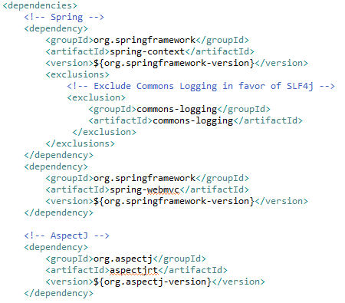
POM 파일에서 dependencies 정의
95
◎ dependencies 정의
 dependencies 는 프로젝트에서 사용할 의존관계 라이브러리들을 정의하는 Element

Slide 32
Pom과 의존성
의존성<dependency>: 저장소(Repository)에 존재하는 특정 라이브러리 파일에 대한 참조
관계
Maven에서는 <dependency>를 해결하기 위해 어떤 라이브러리 파일을 어떤 (저장소) Repository에서 찾아봐야 하는지 정보가 필요하다.
<dependency> 는 groupId, artifactId, version 속성을 사용해서 식별한다.
groupId에서 제공하는 artifactId의 version에 의존성이 있다고 명시만 한다.
라이브러리가 물리적으로 어디에 존재하는지 알 필요가 없고 파일을 다운로드 받을 필 요가 없다.
Maven에서 이용 가능한 모든 Remote Repository를 찾아서 사용자의 Local Repository로
복사해준다.
 Remove Repository : 해당 라이브러리를 다운로드 받을 수 있는 곳
 Local Repository : Maven을 처음 설치하고 실행하게 되면 모든 의존성이 있는 라이브러리를 모아 놓는 곳(사용자의 홈 디렉토리에 ~/.m2/repository )

Slide 33
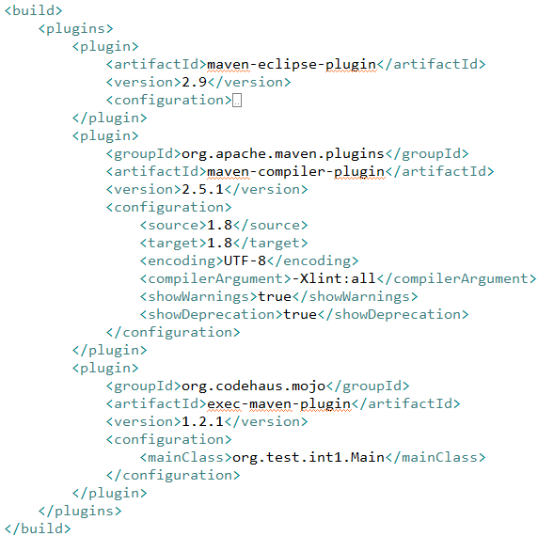
Plugin 설정
Maven은 “컴파일-테스트-패키징”등 의 표준화된 라이프사이클을 제공하고 있다.
프로젝트를 생성한 뒤 컴파일하고(mvn compile), 테스트 하고(mvn test), 패키징 하는(mvn package) 과정을 실행해야 한 다.
컴파일-테스트-패키징 등의 과정을
<build> <plugin>에 정의하여 개발자는 Maven이 제공하는 단계 중 필요한 단 계만 실행하면 나머지 작업(컴파일, 테 스트 실행, jar 파일 생성)은 모두 Maven이 처리한다.
기본 과정을 그대로 사용하며 필요에 따라 JDK v1.6 JDK v1.8 과
<encoding>UTF-8 종류를 변경하여 사용
한다.

Slide 34

M2Eclipse 프로젝트 Layout 변경
POM 변경 내용 적용
 Project 우 클릭 > Maven > Update Maven Project > OK
실행
 프로젝트명>우클릭>Run As>Run on Server

Slide 35
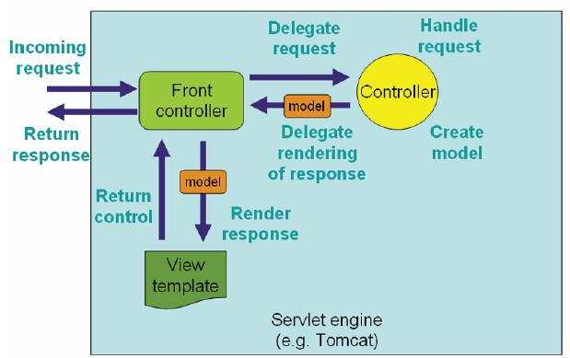
Controller 와 View

Slide 36
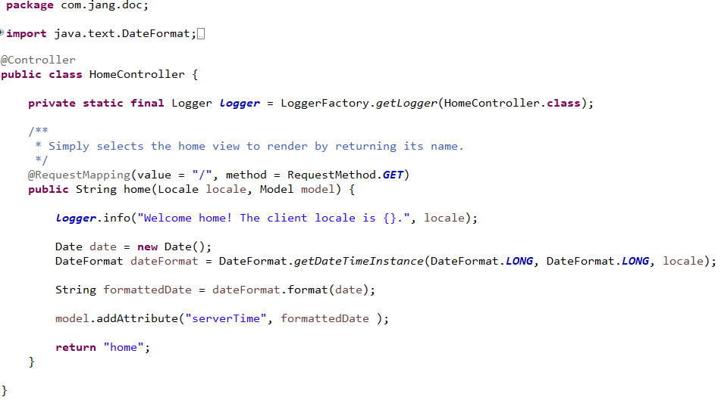
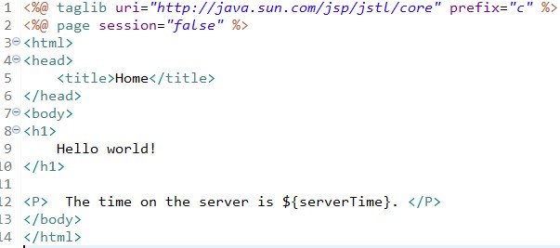
Controller 와 View

Slide 37
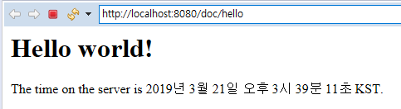
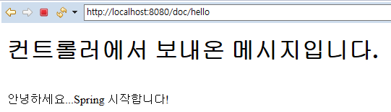
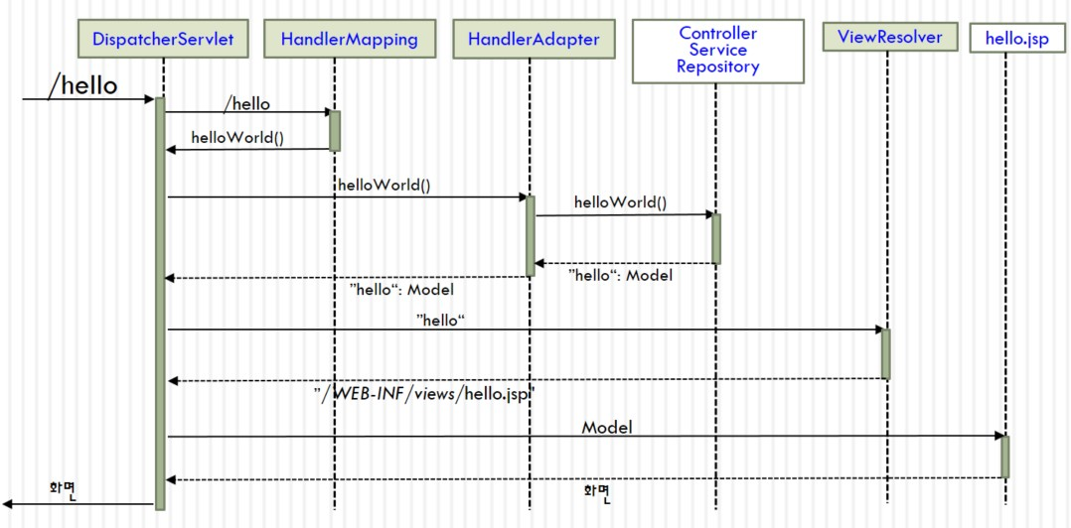
Controller 와 View 작성 (메시지 출력)
중간고사) 메시지를 다르게해서 문제 낸다
◎ 새로운 컨트롤러와 view를 작성하여 다음 메시지를 출력한다.
<시퀀스 다이어그램>

Slide 38
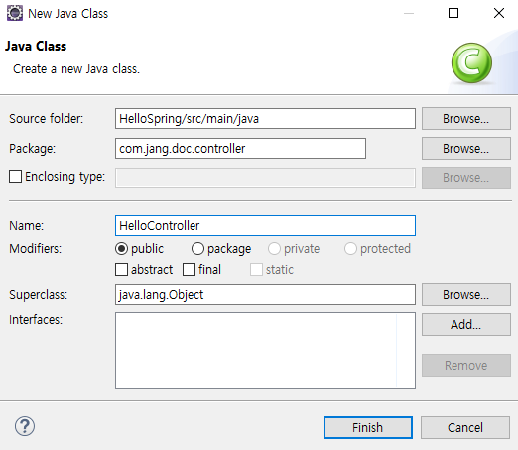
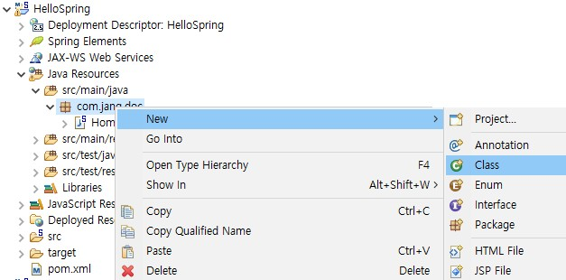
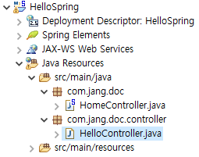
Controller 생성

Slide 39
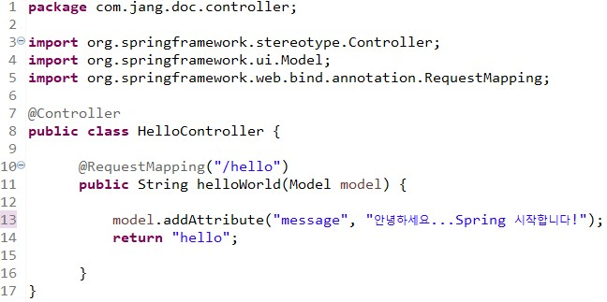
Controller 주요 구성 요소
1. @Controller 와 @RequestMapping 애노테이션
2. 파라미터 와 Mode
l
3. 반환값

Slide 40
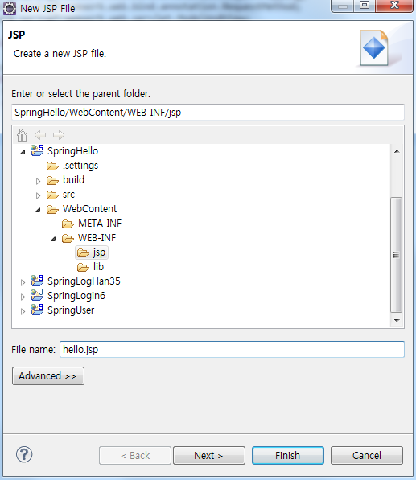
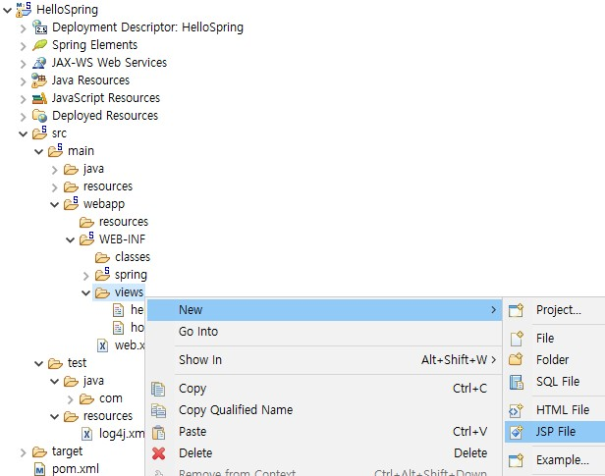
View (hello.jsp) 생성
1. 입력
1. jsp 오른쪽 클릭>new >jsp

Slide 41
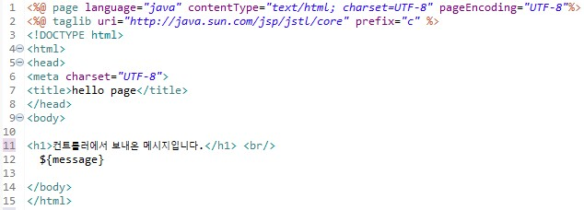
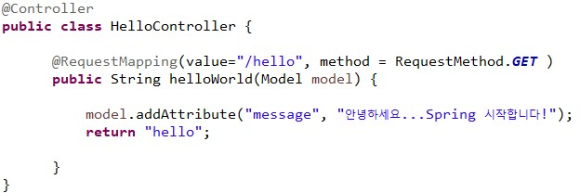

View 작성 (hello.jsp)
EL(Expression Language) jsp 표현식: message라는 이름의 객체를 출력
<%= message %> ➔ ${ }
실행 및 결과 확인

Slide 42
Controller : HandlerMapping
◎ HandlerMapping
 DispatcherServlet에 사용자로 부터 Http 요청이 들어오면 HandlerMapping은 요청
처리를 담당할 클래스와 메서드(Handler)를 mapping한다.
 DispatcherServlet에 지정된 HandlerMapping 선언이 생략되면 HandlerMapping 빈 은 @Controller가 붙은 클래스를 찾고 @RequestMapping이 붙은 메서드를 찾아 URL : 핸들러를 매핑한다.
◎ 컴포넌트 스캔(Component Scan) - 자동 클래스 탐지
 클래스에 @Component와 같은 애노테이션이 붙은 클래스를 컴포넌트 클래스라 하고, IoC 컨테이너를 생성하는 동안 컴포넌트 클래스를 탐색하여 빈으로 자동 등 록한다.
 @Component 애노테이션 대신에 클래스의 특정한 용도를 나타내기 위해서 @Repository, @Service, @Controller 애노테이션을 사용할 수 있으며 @Component 의 특수한 형태라고 볼 수 있다.
 @Controller 어노테이션은 해당 클래스가 컨트롤러의 역할을 한다는 것을 나타낸 다.

Slide 43
Controller : @RequestMapping 방법
@Controller
public class HelloController {
@RequestMapping("/hello")
public String helloWorld(Model model) { model.addAttribute("message", "안녕하세요...Spring 시작합니다!"); return "hello";
}
생략하면 get 방식
@RequestMapping(value="/hello", method = RequestMethod.GET )
public String helloWorld(Model model) {
…
}
@RequestMapping(value=“/hello/{ownerId}", method = RequestMethod.GET )
public String helloland(@PathVariable String ownerId, Model model) {
…
}
URI 템플릿 변수 ownerId 지정
URI 템플릿 변수의 값 사용
➔ @PathVariable 어노테이션 사용
}
예: /owners/fred 요청 ➔변수 ownerId의 값은 fred

Slide 44
Controller : Handler
Spring에서@RequestMapping 메서드: handler(처리기)는 사용자의 요청을 처리해주 는 @Controller 클래스의 멤버함수 이다.
@Controller 클래스의 멤버함수의 명칭은 처리기 구별에만 사용한다.
Handler의 매개변수(파라메터)에는 http 요청 파라메터를 처리기 파라메터로 변환해 주는 애노테이션을 사용할 수 있으며, 처리기에서 사용해야하는 객체를 생성하여 파 라메터로 전달한다.
Handler의 반환값은 뷰의 이름이나 뷰에 전달되는 객체가 지정된다.
@RequestMapping(value = "/", method = RequestMethod.GET)
public String home( Locale locale, Model model) {
return "home";
}

Slide 45
Controller : @RequestMapping 메서드 파라미터
Request객체나 Response 객체 – ServletRequest, HttpServletRequest, WebRequest 등
Session 타입의 객체 : HttpSession
Locale
OutputStream/Writer @PathVariable
@RequestParam : HTTP 요청 파라미터를 메소드 파라미터로 넣어 주는 애노테이션
@RequestHeader : 특정 서블릿 요청 HTTP 헤더에 접근
@RequestPart : "multipart/form-data" 요청 부분의 내용에 접근
@RequestBody : HTTP 바디에 접근하기 위해
Map, ModelMap, Model : 웹 뷰에 전달되는 암시적인 map 형태의 모델 객체 생성
RedirectAttributes : "redirect:" 접두사가 붙은 뷰 이름이나 RedirectView를 반환할때 model 대신 사용
@InitBinder: 요청 파라미터를 빈 setter나 필드에 직접 바인딩하는 커맨드 객체나 폼 객체
@ModelAttribute : 커맨드객체 사용, 커맨드 패턴구현
@SessionAttributes: 세션 속성을 사용
BindingResult : 커맨드 객체나 폼 객체(바로 앞의 메서드 인자)에 대한 유효성검사 결 과

Slide 46
@RequestMapping 핸들러 메서드 반환 타입
◎ ModelAndView 객체, Model 객체, ModelMap, Map객체
 Map, Model 객체가 메서드 파라메터에 사용되면 암시적으로 뷰에 전달되는 모델이 생성
ModelAndView | Model, ModelMap | Map
mav.addObject() mav.addAllObjects() mav.setViewName() | model.addAttribute() model.addAllAttributes() | map.put ( “ke y” , 객체 ) map.putAll()
String
 리턴 타입이 String으로 지정되면 반환되는 문자열은 뷰 이름으로 인식.
Void
 void 타입일 경우 접근하는 URL 경로에 해당하는 jsp를 찾아 실행한다.
 예를 들어 /hello/doB로 접근했다면 hello 폴더 아래 doB.jsp를 찾아 실행시킨다.
@ResponseBody
 @ResponseBody 어노테이션이 클래스 또는 메서드 레벨에 명시되어 있고 String 리턴 타입이 지정되면
반환되는 문자열은 그대로 HTTP 응답 출력스트림의 Body에 담겨 반환된다. JSON, XML 전송에 사용
View 객체
 리턴 타입을 View로 선언하면 반환값 문자열은 반환하는 뷰 객체 이름
@ModelAttribute 메소드
 @ModelAttribute 메소드가 생성하는 객체는 클래스 내의 다른 컨트롤러 메소드의 모델에 자동으로 추 가
BindingResult
 @ModelAttribute 파라미터와 함께 사용하는 BindingResult 타입의 객체도 모델에 자동으로 추가
110

Slide 47
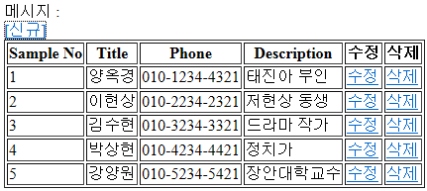
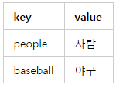
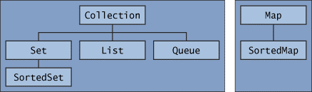
Java 의 자료구조
배열(Array )
같은 타입의 여러 변수를 하나의 묶음으로 다루는 것. 정적인 크기 결정 선언 : int[] arr = new int[5]
사용 : arr[0] ~ arr[4]
0 1 2 3 4
List (interface)
Aarray list : 동적인 크기 결정, 인덱스를 가지고 있으며, 모든 타입의 데이터를 담을 수 있는 구조(제네릭을 사용)
검색이 빠르다. 데이터 추가 삭제시 성능 떨어짐,
0 1 2 3 4
ArrayList <String> myList = new ArrayList <String>( ); List <string> myList = new ArrayList <string>( );
“객체” “객체”“객체” ^{“객체”}
Map (interface)
HashMap : 키와 데이터 값의 한쌍으로 묶어서 관리하며 키의 중복을 허용하지 않
HashMap <String, String> map = new HashMap <String, String>();
Map <String, String> kmap = new HashMap <String, String>();
는다0.
“객체”
“객체”
kmap.put("people", "사람"); kmap.put("baseball", "야구");
kmap.get("people"), kmap.remove("people"), kmap.size()
컬렉션이란 객체들을 모아놓고 제어,관리하기 위해 필요한 객체들을 모아놓은 객체
여러 개의 객체를 하나의 객체에 담아 처리

Slide 48
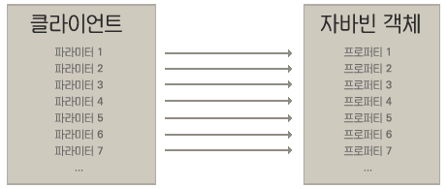
Controller : View 데이터 전달
@RequestMapping 메서드가 ModelAndView 리턴하는 경우 이들에 담긴 모델 데이터가 뷰에 전달 된다.
@RequestMapping 메서드에서 Model, ModelMap, Map이 파라메터로 전달되거나 생성하며 return 값에 지정하지않더라도 암시적으로 뷰에 전달 된다.
Model
dispatcher- servlet
View
Controller
Model
커맨드(Command) 객체 or DTO(Vo) 객체
Hellworld( @ModelAttribute("formData") User user )
@ModelAttribute 생략가능
<form:form modelAttribute="formData" method="post" action="login.do">

Slide 49
View: JSTL(JavaServer Pages Standard Tag Library)
◎ 독립적인 개발자들은 많은 사용자 정의 JSP 태그 라이브러리 <%@ taglib= %>를 만들었음
 HTML 태그에서는 일반 언어의 반복, 조건 등의 제어가 어렵다.
 JSP 에서 <% 자바 소스 %>와 같은 스크립팅을 이용해야 한다.
 HTML 코드와 섞여 혼란스럽다.
◎ jsp2.0 에서 el 과 JSTL 도입
 EL(Expression Language) : <%= abc %>를 ${abc} 로 간단하게 사용
 표준태그 라이브러리 JSTL(JavaServer Pages Standard Tag Library): HTML 태그에서도 일반 언어의 반복, 조건 등의 제어를 가능 하도록 사용자 정의 JSP 태그 라이브러리(JSR 52)개발
예: Core에서 c를 이용해 <%= if%>문을 <c:if>, <%=for%>문을 <c:forEach>로 대체하여 사용
Spring JSTL 태그 라이브러리 제공
 <%@ taglib prefix="spring" uri="http://www.springframework.org/tags"%>
 <%@ taglib prefix="form" uri="http://www.springframework.org/tags/form"%>
jstl 라이브러리는 maven pom 기본 설정에 포함됨
<%@ taglib prefix="c" uri="http://java.sun.com/jsp/jstl/core"%>
<%@ taglib prefix="f" uri="http://java.sun.com/jsp/jstl/fmt" %>
<%@ taglib prefix="spring" uri="http://www.springframework.org/tags"%>
<%@ taglib prefix="form" uri="http://www.springframework.org/tags/form"%>

Slide 50
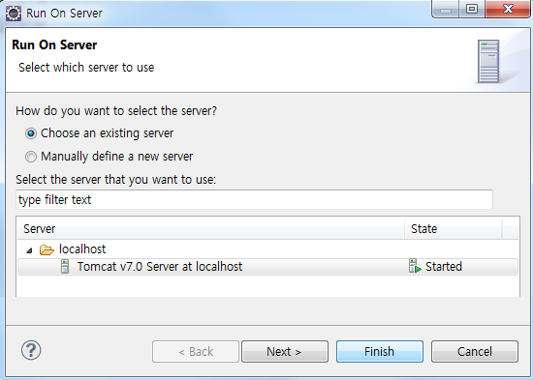
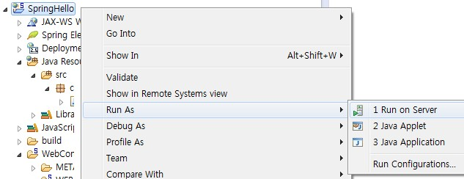
실행

Slide 51

xml 설정을 이용한 빈 등록(과거로의 회귀)
◎ servlet-context.xml의 주요 기능
 IoC 컨테이너(Servlet WebApplicatonContext)에 생성되어야 하는 객체(beans)를 선언
 객체 등록을 컴포넌트 자동 스캔을 사용하지 않고 XML로 직접 생성
<!-- Controller -->
<beans:bean id="helloController" class="com.jang.doc.controller.HelloController"></beans:bean>
115

Slide 52
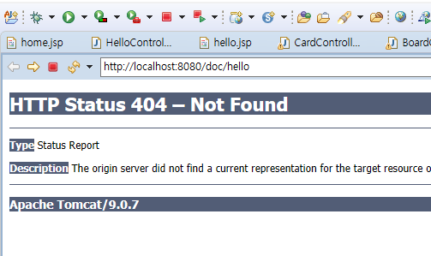
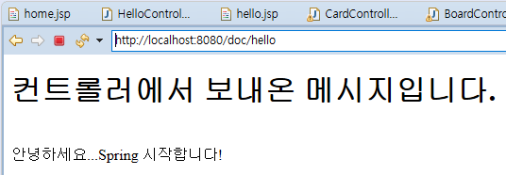
결과확인
hello.do 입력

Slide 53


















Spring MVC 처리의 흐름
웹브라우져
HandlerMapping
컨트롤러 선택
요청
2
3
처리위임
r
message:
r
r
4
1
URL 처리요청
/hello.do
ModelAndView
5
뷰 선택요청
ModelAndView
message:
6
결과물 출력
r _{r}

Slide 54

IoC 컨테이너 초기화 과정: Window > Show View>console
parent: Root WebApplicationContext

Slide 55
Error message
import org.springframework.web.servlet.ModelAndView 사용
다른 컴퓨터에서 작성했던 Project를 Import 하면 다른 컴퓨터에서 사용하던 Jre, Tomcat 환경이 변경되었으므로 에러가 발생함
프로젝트명 오른쪽 클릭 > BuildPath > Config BuildPath >Library 탭 > Add liblary >
Server Runtime >tomcat 9
이미 한번 실행한 후 폴더 이름을 Rename 한 경우 Server에서 생성된 해 당 프로젝트 인스턴스를 지우고 다시 실행
IOException parsing XML document from ServletContext resource [/WEB-INF/WebHello-servlet.xml];
nested exception is java.io.FileNotFoundException:
Could not open ServletContext resource [/WEB-INF/WebHello-servlet.xml]
Error creating bean with name 'handlerMapping' defined in ServletContext resource
[/WEB-INF/WebHello-servlet.xml]:
No bean named 'helloControllerr' is defined
경고: No mapping found for HTTP request with URI [/WebHello/hell2.do] in DispatcherServlet with
name 'WebHello'

Slide 56
시작 프로젝트 만들기
Project name : Test+학번
Package : mycotroller+학번
Controller file name : MyHello.java
jsp file : /WEB-INF/view/HelloView.jsp
모델 인스턴스 명 : model
메시지 변수: msg
메시지 내용 : 장안대학 캠퍼스에 …
프젝 생성 -> test파일 run해보기 ->
pom파일 ( 자바 버전, 스프링버전 ) -> web.xml ( 한글 처리 ) ->
한글테스트 run -> controller 생성 -> view 생성 -> run error고치기
120

Slide 57
DispatcherServlet
HandlerMapping
HandlerAdapter
Controller Service Repository
ViewResolver
hello.jsp
/hello
/hello
helloWorld()
helloWorld()
helloWorld()
”hello“: Model
”hello“
”hello“: Model
”/WEB-INF/views/hello.jsp"
Model
화면
화면
121

